Slide 1
QUEL EST LE SUJET? Le crédit documentaire
Qu’est-ce que le crédit documentaire?

Slide 2
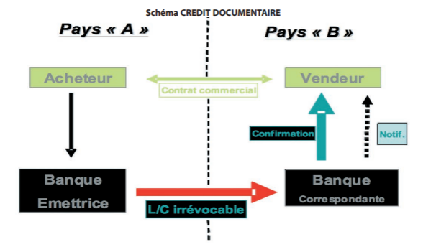

Notes:
Le crédit documentaire, également appelé crédoc ou lettre de crédit, est une opération financière spécifique qui se déroule dans un cadre international et qui met en scène plusieurs acteurs :
- le client appelé donneur d’ordre
- la banque du client appelée banque émettrice
- le vendeur (nous)
- la banque du vendeur, appelée banque confirmatrice

Slide 3
CREDOC
CREDIT DOCUMENTAIRE
LETTER OF CREDIT
DOCUMENTARY CREDIT
L/C

Slide 4
Le crédit documentaire est encadré par ce que l’on appelle R.U.U. 600 (Règles et Usances Uniformes, publication n°600) ou en anglais U.C.P. 600 (Uniform Customs and Practice for Documentary Credits, 600)
On trouve également une série de règles qui permettent d’interpréter correctement les R.U.U. 600. Elles sont regroupées dans ce qu’on appelle P.B.I.S. 745 (Pratiques Bancaires Internationales Standard 745) ou en anglais I.S.B.P. 745 (International Standard Banking Practice 745)

Slide 5
Chambre de Commerce Internationale
Service comptabilité

Slide 6
CREDIT
IRREVOCABLE
CREDIT
REVOCABLE
Nous utilisons principalement le crédit irrévocable
CONFIRME
NOTIFIE
REVOLVING
TRANSFERABLE
RED CLAUSE

Slide 7
Merci !
Avez-vous des questions ?

